Slide 1
https://www.nandland.com/vhdl/modules/module-uart-serial-port-rs232.html

Slide 2
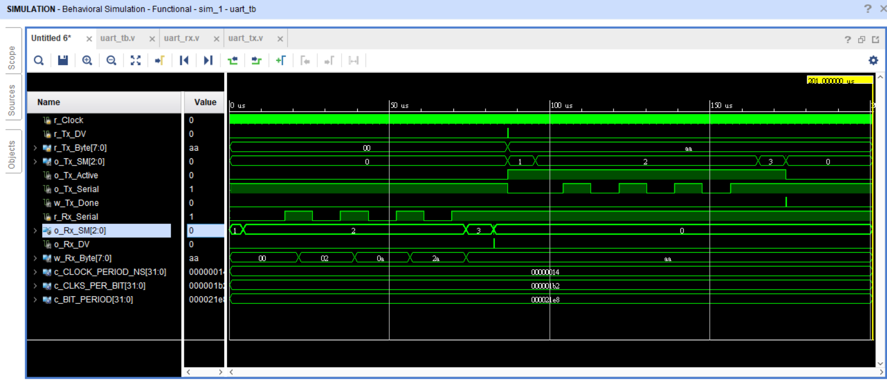
將rx收到的data傳給tx

Slide 3
Rx

Slide 4
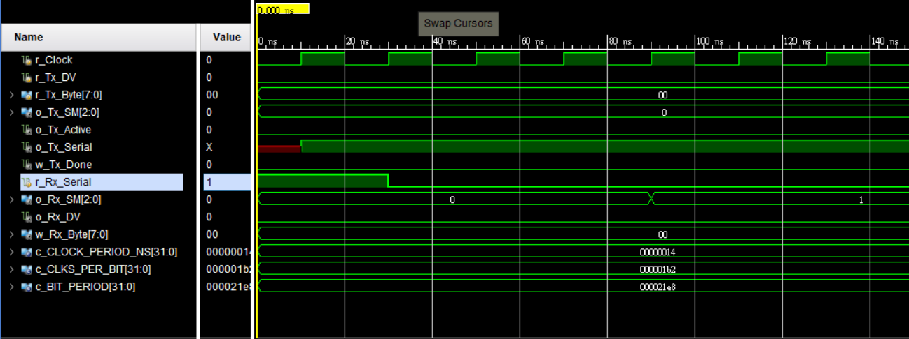
當rx進來的訊號(r_Rx_Serial)拉低時代表要開始接收訊號，此時SM從0跳到1
同步到clk，會晚一拍

Slide 5
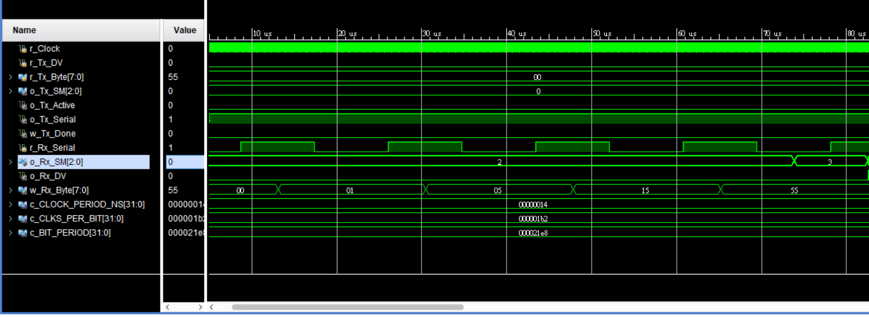
Rx收資料時採用LSB first，這裡是送0x55(b01010101)，會在data中心點將資料存入
w_Rx_Byte reg裡。MSB接收完後會SM從2跳到3後等一個bit接收時間。
LSB
MSB

Slide 6
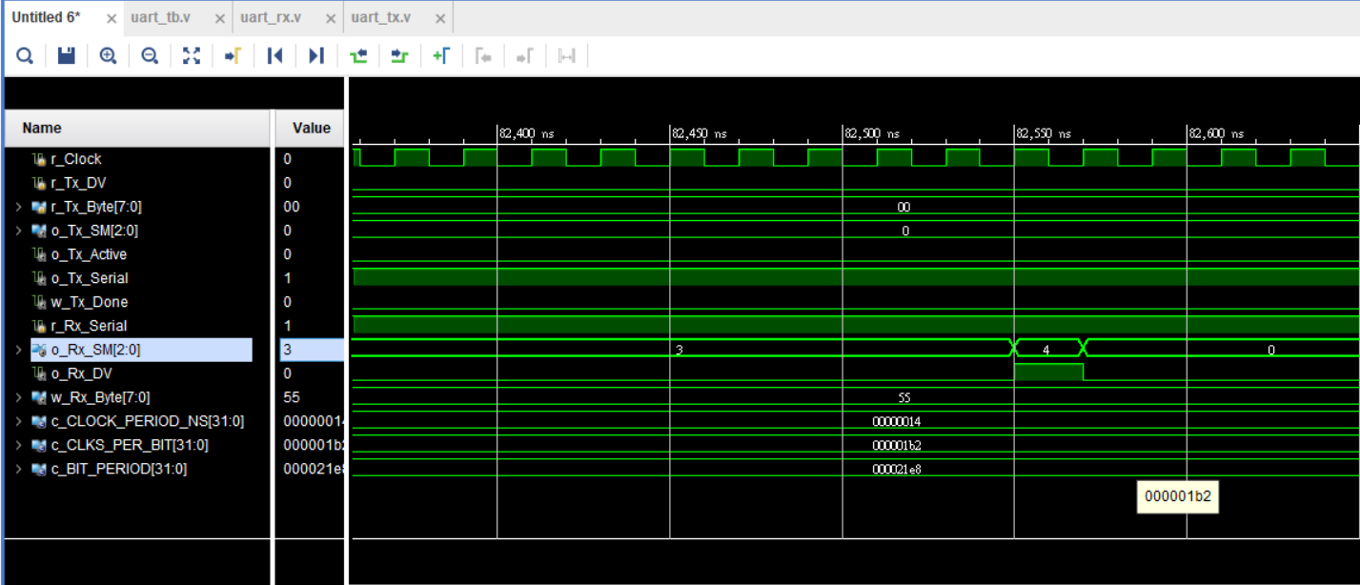
之後SM跳到4，o_Rx_DV拉高一個clk代表接收完畢，接著SM從4跳回0

Slide 7
Tx

Slide 8
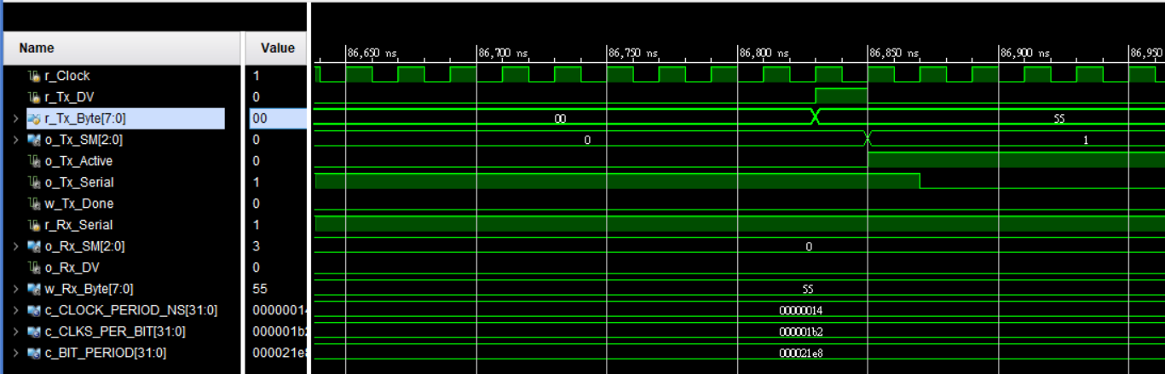
要傳給Tx的byte資料準備好後將r_Tx_DV拉高至少一個clk，接著Tx_SM從0跳到1，
Tx_Active拉高代表開始傳資料。 然後o_Tx_Serial拉低開始start bit傳輸

Slide 9
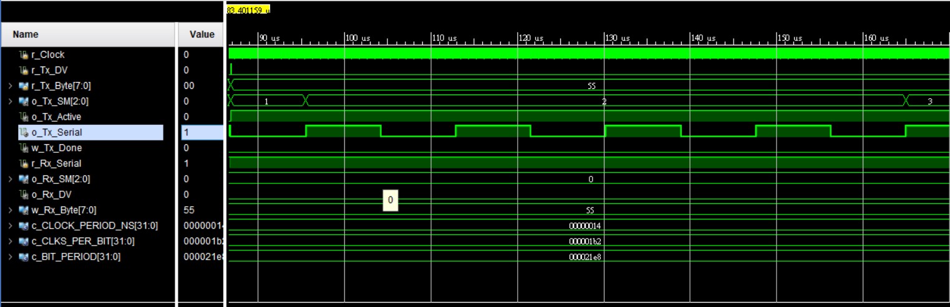
之後SM由1跳到2，開始傳送byte資料，由LSB開始傳(這裡是送0x55(b01010101))，
傳完後SM跳到3傳送stop bit o_Tx_Serial拉高一個bit傳輸時間。
LSB
MSB

Slide 10
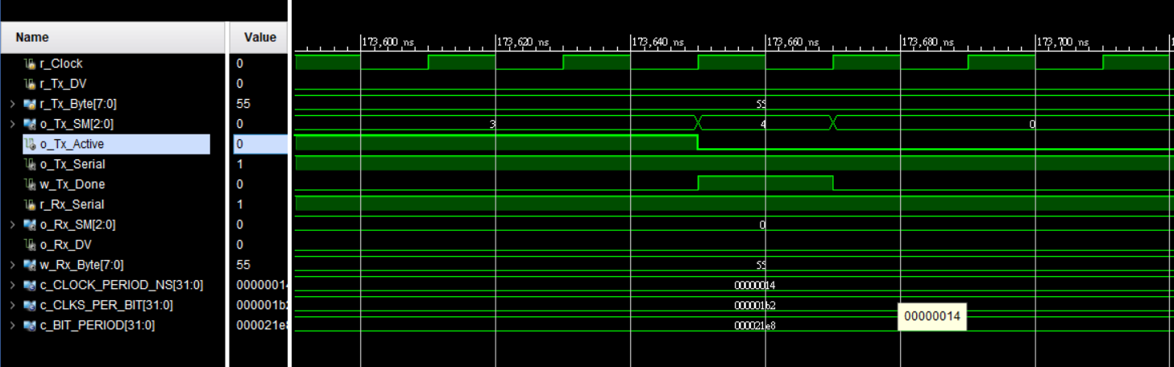
stop傳完後SM跳到4，此時Tx_Active拉低代表傳完資料了。同時Tx_Done拉高一個clk，
之後SM回到0

Slide 11
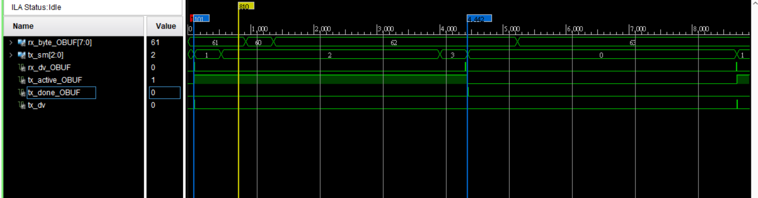
從tx_dv到tx_done要(4442-101)*20ns=86.82us
但是兩個rx_dv之間只有86us(這是serial port utility連傳2個byte的時間)，所以第二個byte
會lose，所以若要連收資料需修改程式。

